Slide 1
Мультимедийное дидактическое пособие для детей 6-7 лет
«Поиграем и узнаем»
Выполнила
Горожанкина
Оксана Александровна
ГБОУ СОШ №1 п.г.т. Суходол
Самарской области Сергиевского района
СП д/с «Аленушка»

Slide 2
Цель пособия: формирование умения у детей распознавать эмоциональные состояния, развивать умение понимать настроение детьми, развивать умение понимать проблемные ситуации на нравственные темы, моделирование поведения в конкретных ситуациях.
Задачи пособия:
Формировать у детей знания о способах социального поведения в обществе и навыки их использования.
Формирование у детей умения определять и называть эмоциональные состояния людей.
Формировать у детей способность адекватно воспринимать и реагировать на свои эмоциональные состояния и других людей, действовать в соответствии с социально-нравственными нормами.

Slide 5
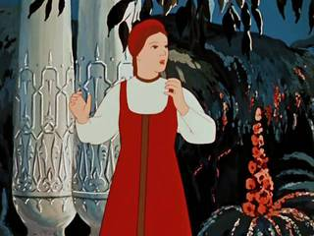

Slide 6
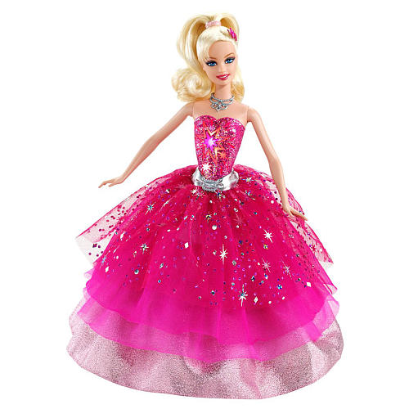

Slide 7
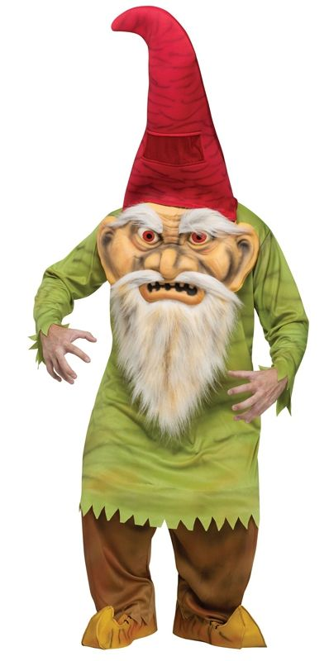

Slide 12
